Slide 1
Sistema de Gestión Penitenciaria
Redes e Infraestructura
Presentado a : Oscar Hernan Mondragon Martinez
Presentado por:
Imbachi Sanchez, Wilson
Jiménez Bedoya, Valeria
Perez, Juan Manuel

Slide 2
Solución Planteada
Gestionar de manera integrada la información de personas privadas de la libertad, el personal penitenciario, el control de visitas y el registro de incidentes, asegurando validaciones entre servicios para mantener la coherencia de los datos. De esta manera, se evitarán inconsistencias como registros inválidos y se mejorará la calidad de la información.

Slide 3
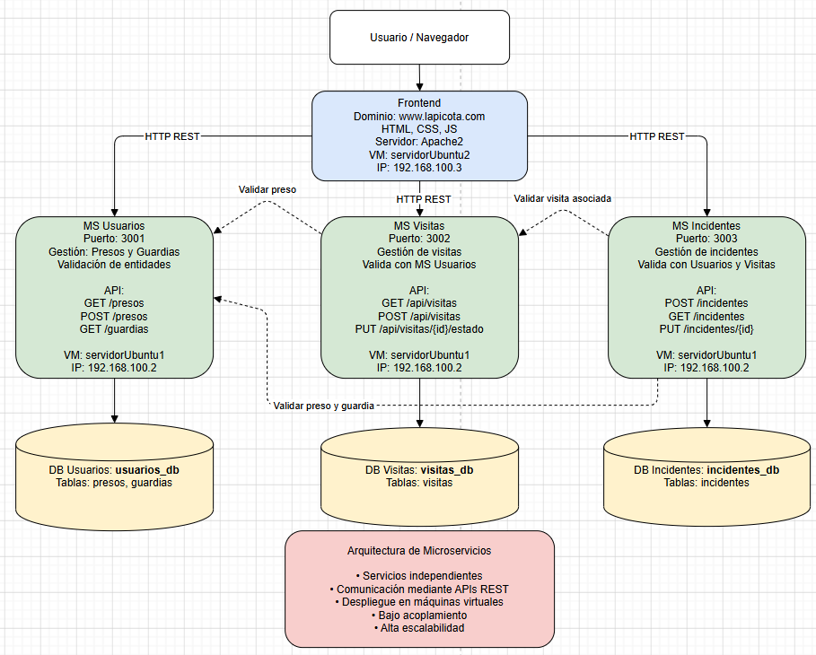

Slide 4
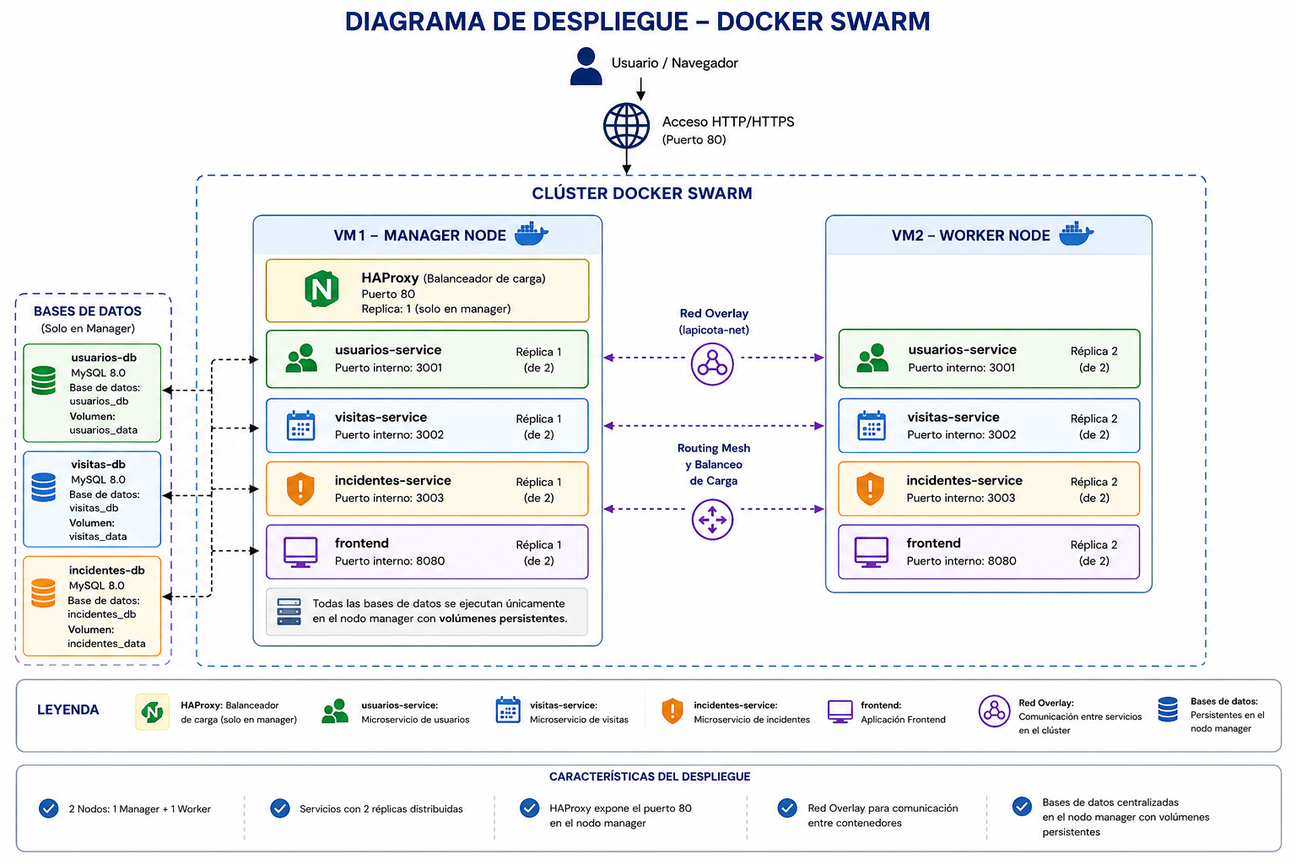

Slide 5
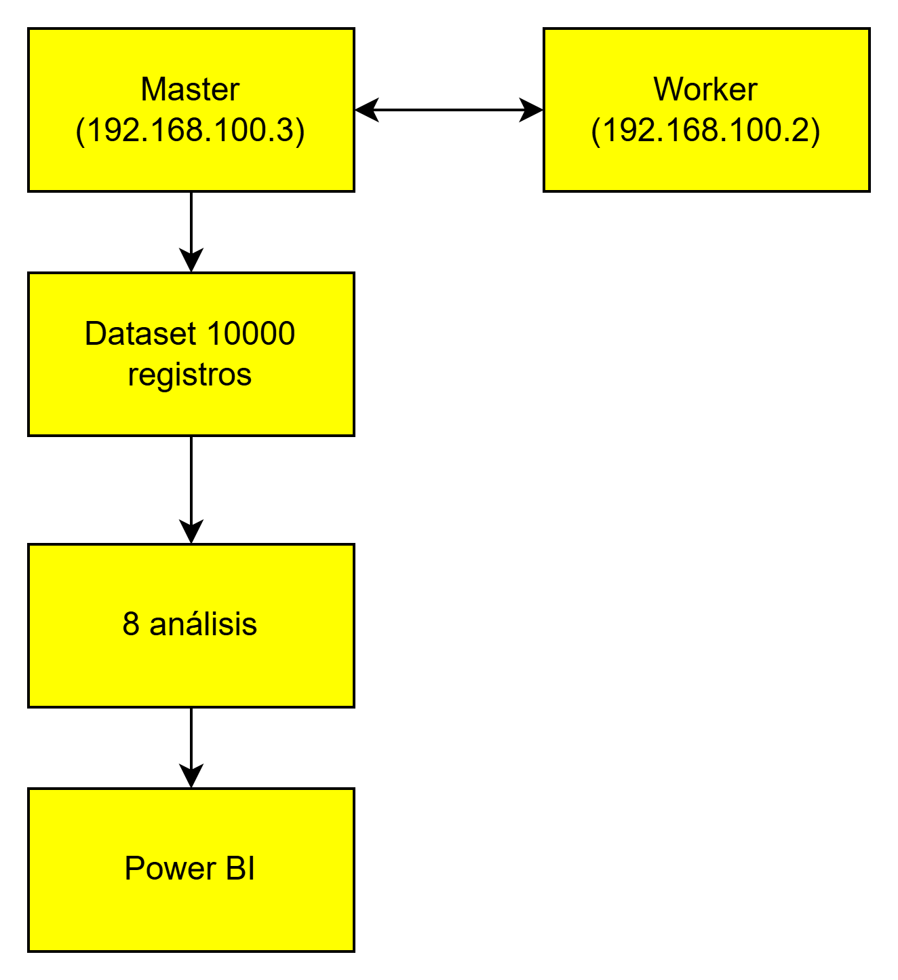
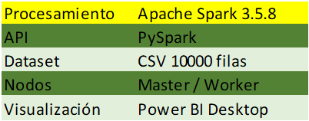
Análisis de datos distribuido, Apache Spark + PySpark
Lee y distribuye el procesamiento del dataset entre 2 nodos
Ejecuta 8 análisis con PySpark sobre visitas, presos, guardias e incidentes
Exporta resultados en CSV para visualización en Power BI

Slide 6
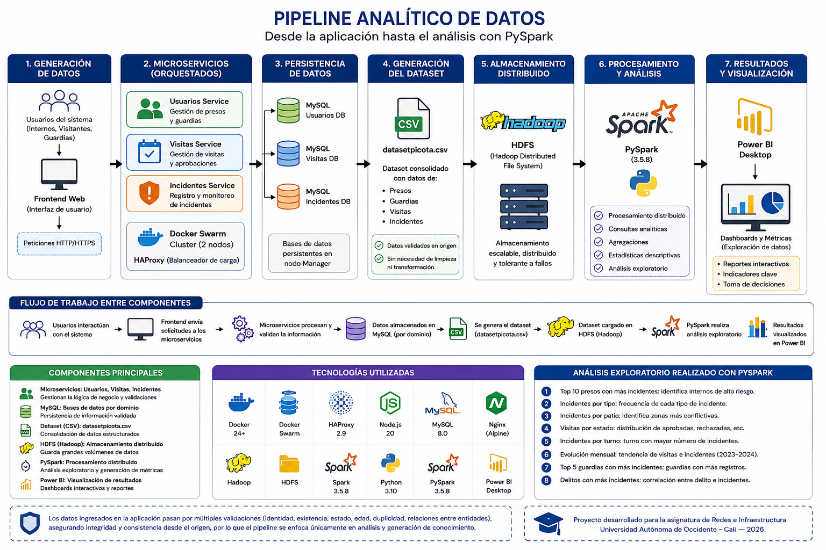
Diseño

Slide 7
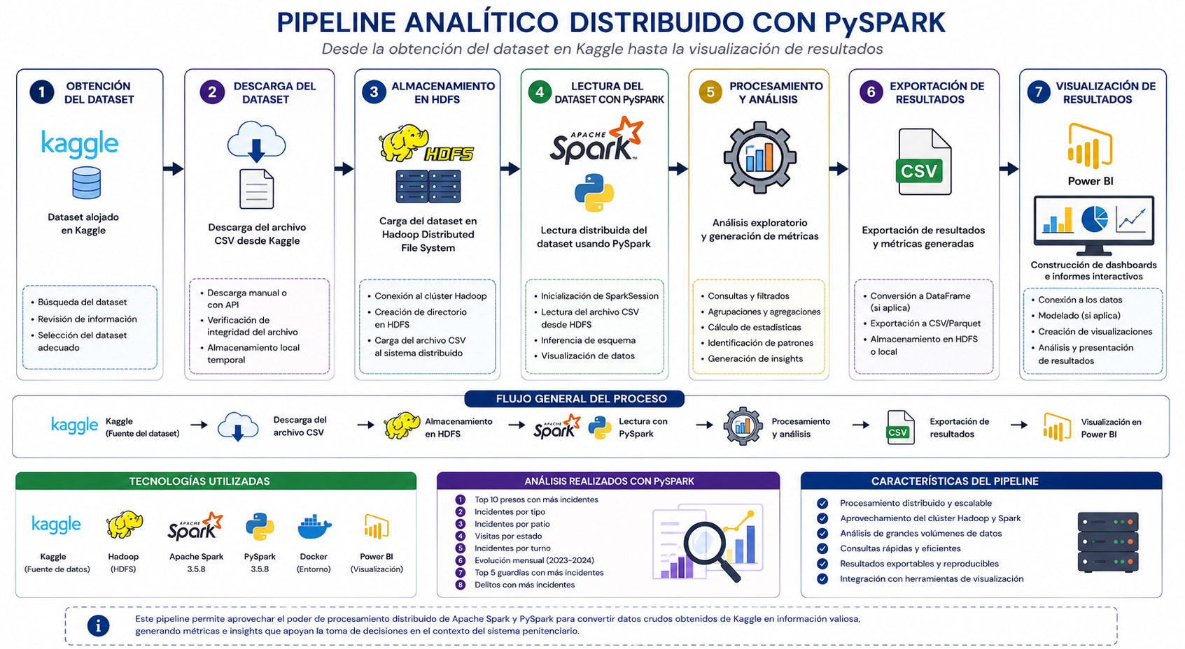

Slide 8
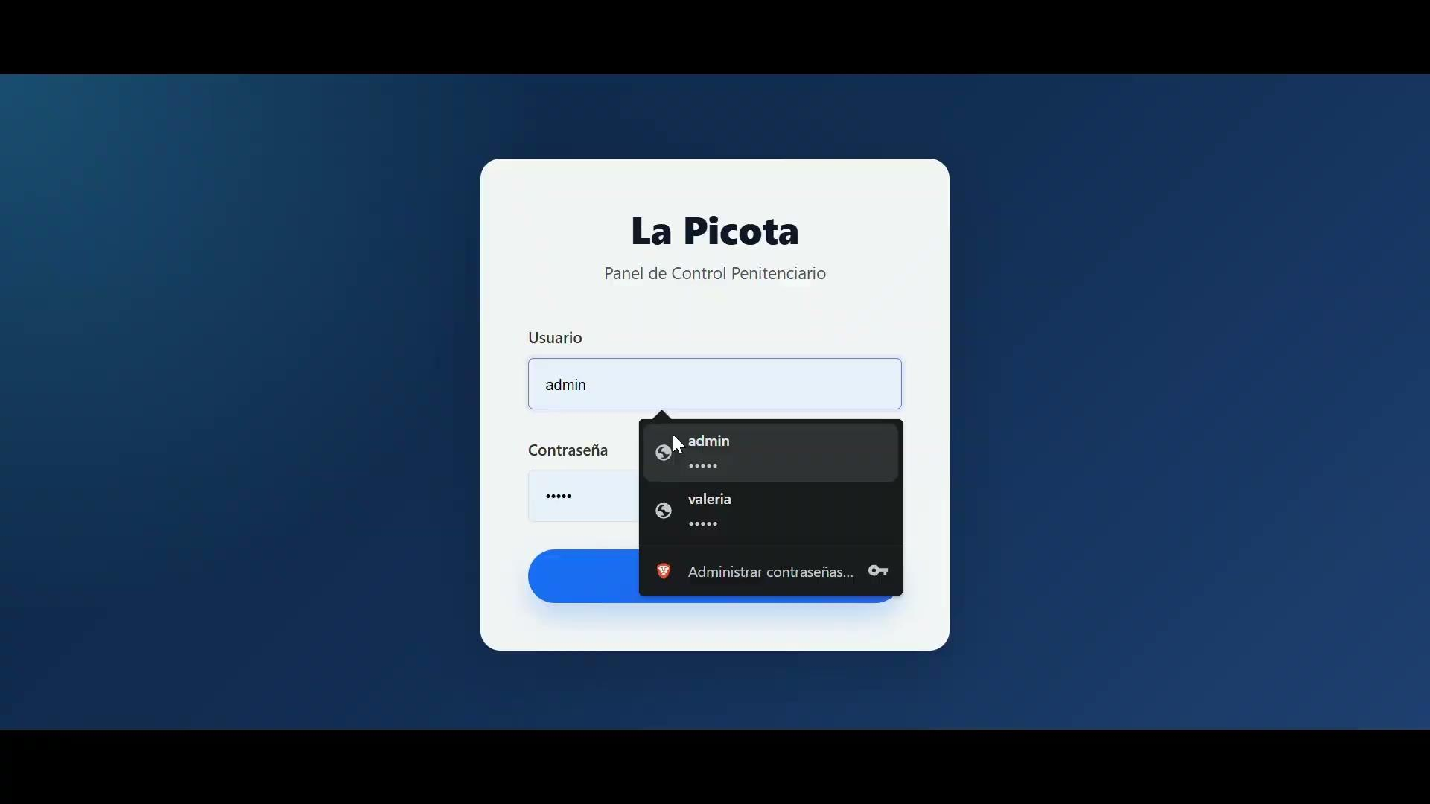

Slide 9
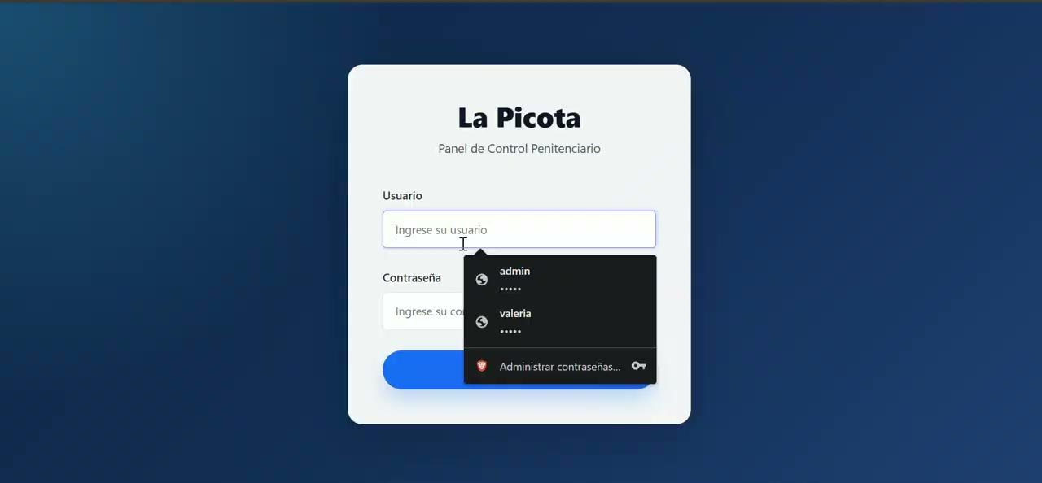

Slide 10


Slide 11
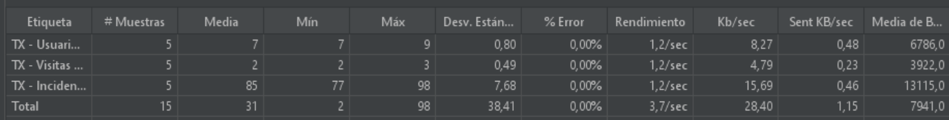
Prueba 1: Smoke Test
Los resultados obtenidos muestran un comportamiento estable y sin errores en los tres microservicios evaluados. El servicio de visitas presentó los menores tiempos de respuesta, con un promedio cercano a los 2 ms, seguido del servicio de usuarios con aproximadamente 7 ms. El servicio de incidentes registró los tiempos más altos, cercanos a los 80–90 ms, lo cual sugiere una mayor complejidad en el procesamiento o acceso a datos. Sin embargo, todos los tiempos permanecen dentro de rangos aceptables para una prueba de carga básica tipo smoke test.
Parámetro | Valor
Número de hilos | 5
Periodo de subida | 5
Contador de blucle | 1
Tipo de prueba | Carga

Slide 12
Prueba 2:
Smoke Test

Slide 13
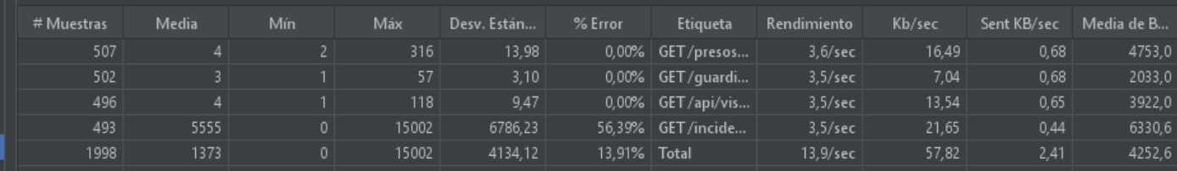
Prueba 2: Smoke Test (Desescalado)
Parámetro | Valor
Número de hilos | 50
Periodo de subida | 60
Contador de blucle | Sin fin
Tipo de prueba | Carga
La reducción del servicio de incidentes a una sola réplica evidenció una degradación crítica del sistema bajo carga concurrente. El porcentaje de error aumentó hasta un 56.39%, acompañado de tiempos máximos cercanos a 15 segundos y una desviación estándar alta, lo que indica inestabilidad severa y saturación del servicio.

Slide 14
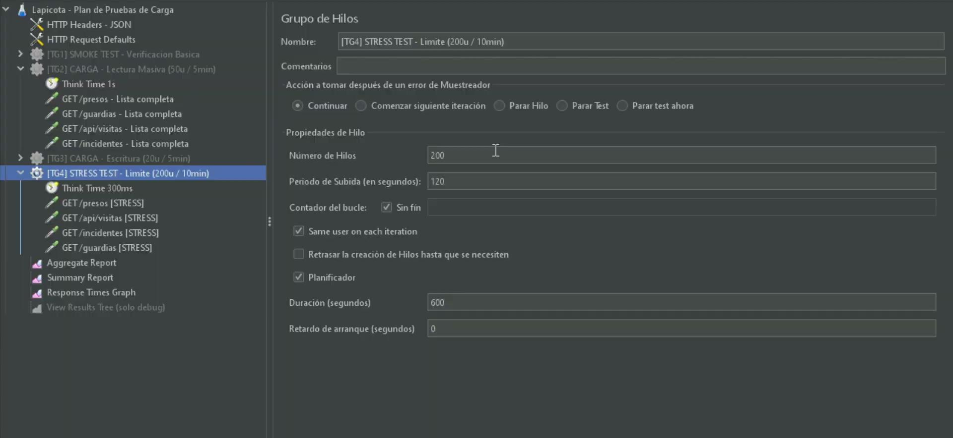
Prueba 3: Stress Test

Slide 15
GRACIAS

